Slide 1
《Peak》遊戲攻略靜態網站
組員:111534104黃也哲 111534115李宗軒 111534118馬宇承

Slide 2
專案介紹（REQ）
QA:為什麼要做這個專題？
因為很多人在玩遊戲時會卡關、迷路、不知道怎麼玩
與其一直重來，不如有一個地方可以快速查攻略。
我們希望做一個
👉 讓玩家「查怎麼玩」而不是討論「好不好玩」的網站
情境很簡單：
你卡在某一關 → 打開網站 → 看地圖或文字 → 繼續變強 💪
QA:使用者是誰？
有在玩《Peak》的玩家
特別是：
新手玩家
在地圖中迷路的人
想收集要素但怕漏掉的人

Slide 3
QA:專案目標是什麼？
提供一個 可操作、可展示的攻略網站原型
在 15 小時內完成
重點不是做完整
而是：
能跑
能點
能說明概念

Slide 4
分工內容
111534118馬宇承 寫程式
111534115李宗軒 蒐集攻略資料
111534104黃也哲 做ppt

Slide 5
需求與分析（SA）
新手登山客
痛點：一開始就被難度勸退
需求：知道第一個任務怎麼玩
迷路的探索者
痛點：卡在某區域浪費時間
需求：快速知道這裡是幹嘛的
完美主義收藏家
痛點：怕漏東西
需求：知道收藏品位置

Slide 6
功能性需求
簡化版互動地圖
固定地圖圖片
2–3 個可點擊點位
說明第一個任務
基本頁面導覽
上方導覽列
地圖 / 攻略 可切換
靜態圖文攻略
一頁 HTML
固定文字 + 圖片

Slide 7
非功能性需求
純靜態網站，載入要快
介面簡單，不用教就會用
Chrome / Edge 能正常顯示
桌機優先，手機能看即可
無後端、無資料庫（Out of Scope）

Slide 8
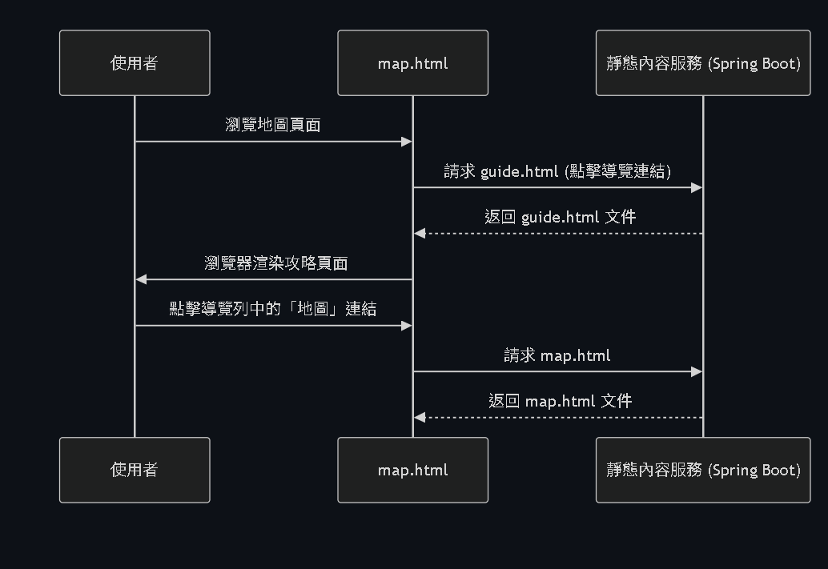
流程圖

Slide 9
系統架構與展示（SD）
系統架構說明
前端展示層
  HTML / CSS
靜態內容服務
  Spring Boot 只負責丟檔案
後端 / 資料庫
  沒有
頁面結構
index.html：首頁 + 導覽列
map.html：互動地圖
guide.html：靜態攻略

Slide 10
核心功能展示
互動地圖
地圖為固定圖片
點擊圖標 → JS 彈出 Modal
所有資料皆為硬編碼
攻略頁
純 HTML
文字 + 圖片
快速載入

Slide 11
問題與解決方案
遇到的困難
一開始想做動態地圖，發現會爆炸
要控制「想做的」跟「做得到的」
解決方法
明確定義 MVP
不做後端、不做資料庫
改用硬編碼資料，先把概念做出來
先能展示，再談優化

Slide 12
心得與未來展望
111534104黃也哲成員心得
學習了之後使用 AI 工具變的比較簡單好上手一點,重點不在於死背指令，而是學會如何與機器溝通與協作。
111534115李宗軒成員心得
原本需要數小時的構思、寫程式或繪圖，透過 AI 可以在幾分鐘內完成初稿，極大化了產出速度。
111534118馬宇承 成員心得
理解到第一份答案不是完美的，但是透過持續的追問與修正 ,解決並理解了複雜的問題。

Slide 13
未來可以改進的地方
嘗試做出動態地圖（可縮放）
增加多個區域、多任務的攻略
加強後端 + 資料庫管理內容

Slide 14
對之後 AI 課程的期待
111534104黃也哲:期待學會精準指令與跨工具整合，打造 AI 自動化工作流程
111534115李宗軒:期待掌握 AI 輔助決策與創意生成的技巧。
111534118馬宇承:期待深究 AI 底層邏輯與最新應用趨勢，建立人機協作的競爭優勢。

Slide 15
謝謝大家

